Slide 1
好好說話 暖暖親情
以弗所書4:29；雅各書3:2

Slide 2
哦?
鞋子
芋頭
喂??
鴨子
滾????!!!!
啊???
裙子

Slide 3
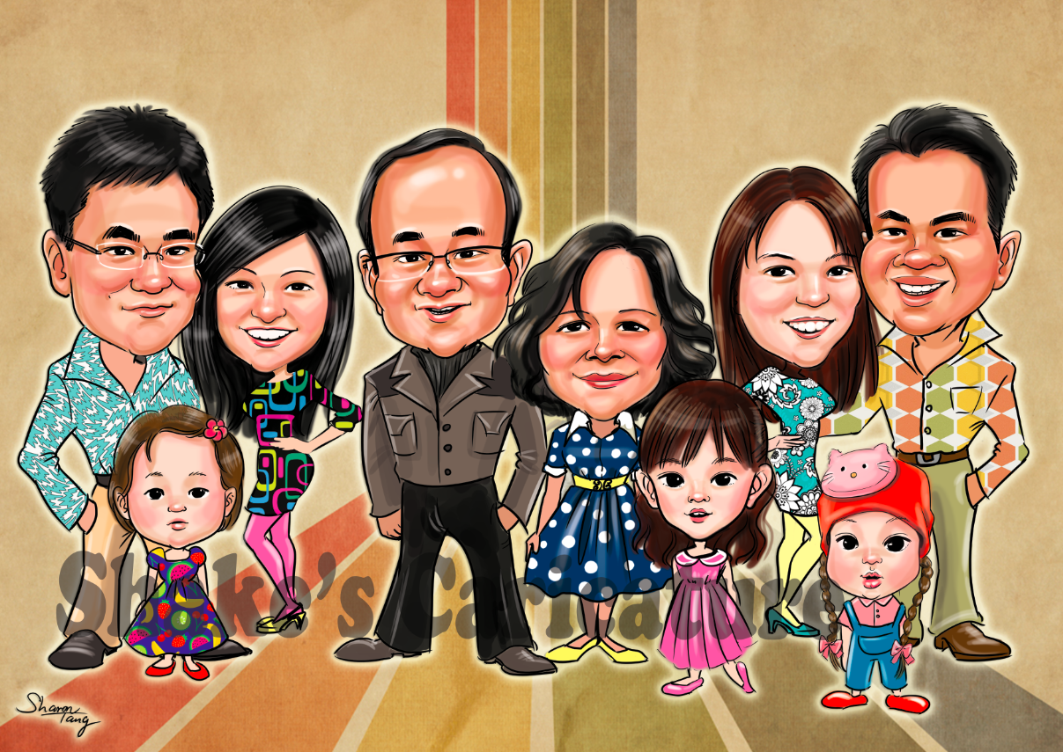
（一）家庭溝通的技巧和智慧

Slide 4
（1）造就的美言努力講

Slide 5
『污穢的言語，一句不可出口，只要隨事說造就人的好話，叫聽見的人得益處。』（以弗所書4:29）

Slide 6
『讚美是照在人心靈上的陽光。沒有陽光，我們不能生長。』- 莎士比亞

Slide 7
『良言如同蜂房，使心覺甘甜，使骨得醫治。』（箴言16：24）

Slide 8
（2）責備的訓言智慧講

Slide 9
「若有人偶然被過犯所勝，你們屬靈的人，就當用溫柔的心把他挽回過來。又當自己小心，恐怕也被引誘。」（加拉太書6:1）

Slide 10
還有很多時候，是我們責備方式不當，使親人們不能接受我們的责备。

Slide 11
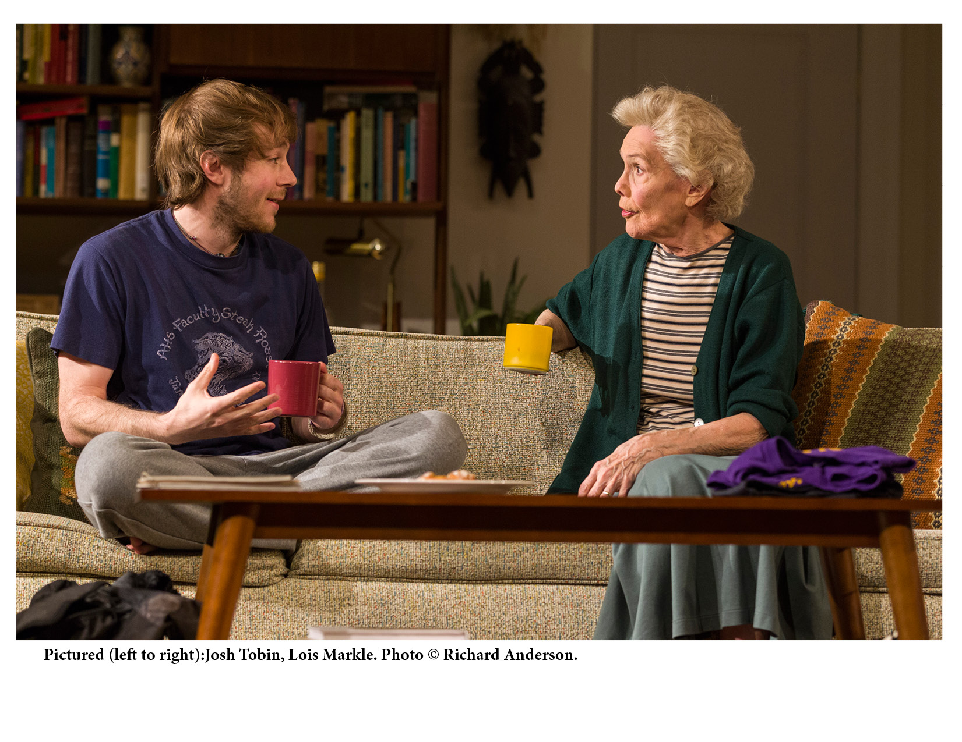
責備的訓言要在合適的時機，對合適的人講才有果效。有時候不一定要訓斥，換一種方式效果更好。

Slide 12
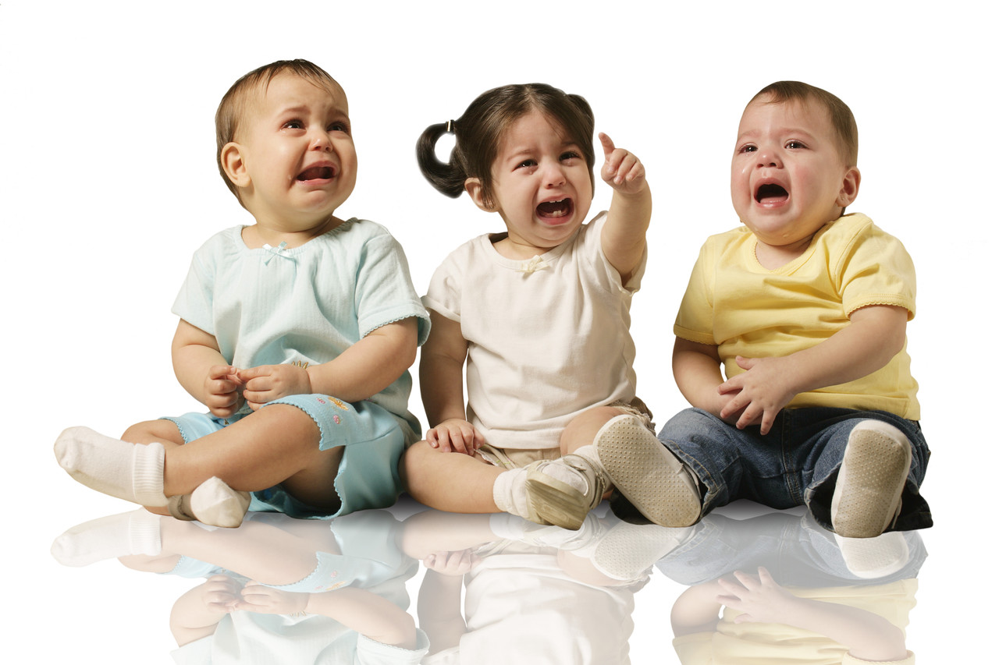
（3）盛怒的快言避免講

Slide 13
『你的舌頭邪惡詭詐，好像剃頭刀，快利傷人。』（詩篇 52:2

Slide 14
『我的心在我裏面發熱。我默想的時候，火就燒起，我便用舌頭說話。』（詩篇39:3）

Slide 15
（4）貶損的惡言謝絕講

Slide 16
『我的敵人辱罵我，好像打碎我的骨頭，不住地對我說：你的神在哪裏呢？』(詩篇42:10)

Slide 17
『溫良的舌是生命樹；乖謬的嘴使人心碎。』（箴言 15:4）

Slide 18
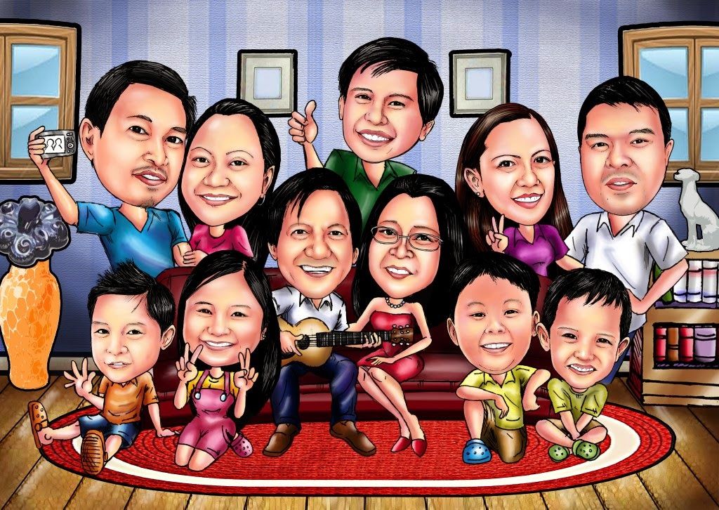
（二）家庭溝通的方式和氛圍

Slide 19
（1）夫妻間的事悄悄講

Slide 20
『然而，你們各人都當愛妻子，如同愛自己一樣。妻子也當敬重她的丈夫』(以弗所書5:33)

Slide 21
對於和我們生活在一起的孩子，夫妻間關係引起的情緒態度對孩子的影響可能留在心中一輩子都抹不去……

Slide 22
夫妻之間一周至少有一次避開孩子親人的溝通，只需一個小時，兩個人找個地方單獨喝喝咖啡，說說心裡話…

Slide 23
（2）親子間的事好好講

Slide 24
你們作父親的，不要惹兒女的氣，只要照著主的教訓和警戒養育他們。(以弗所書6:4)
你們作父親的，不要惹兒女的氣，恐怕他們失了誌氣。（歌羅西書3:21）

Slide 25
父母與孩子之間的『三要說&三不說』
(1) 三要說：讚美時要說、感謝時要說、對不起時要說。 (2) 三不說：生氣時不說、沒有準備時不說 、未瞭解時不說。

Slide 26
（3）兩代間的事慢慢講

Slide 27
「在白髮的人面前，你要站起來；也要尊敬老人，又要敬畏你的神。我是耶和華。」（利未記19:32）

Slide 28
與長輩溝通要訣：
（1）發自內心的尊重；
（2）專心致志地聆听；
（3）語速輕緩地述說；
（4）曉之以理地說服。

Slide 29
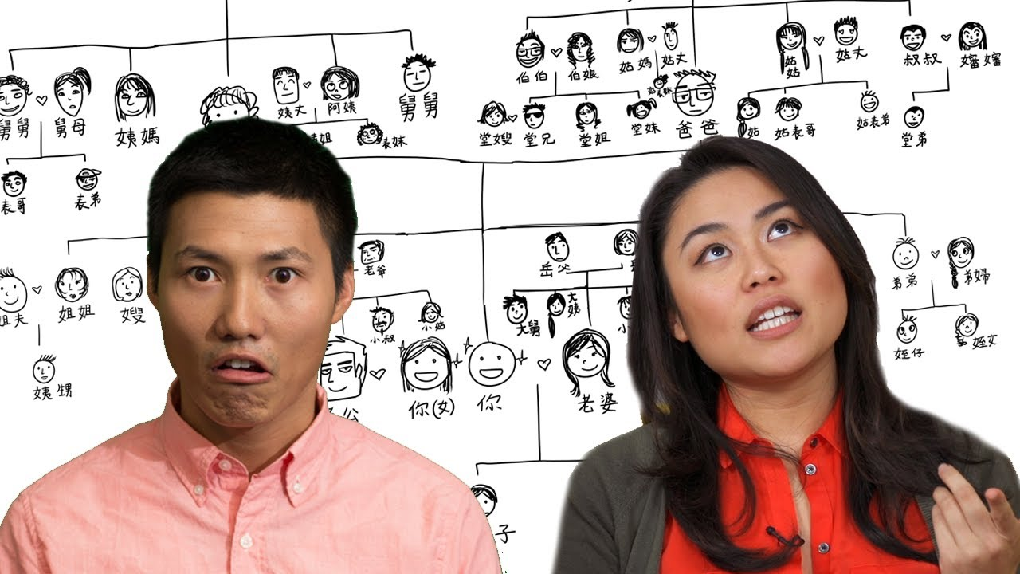
（4）親友間的事淡淡講

Slide 30
原來我們在許多事上都有過失；若有人在話語上沒有過失，他就是完全人，也能勒住自己的全身。（雅各書3:2）

Slide 31
『田園日日去，親戚淡淡走』

Slide 32
開口說愛 用情暖心

Slide 33
（一）家庭溝通的技巧和智慧
（1）造就的美言努力講
（2）責備的訓言智慧講
（3）盛怒的快言避免講
（4）貶損的惡言謝絕講

Slide 34
（二）家庭溝通的方式和氛圍
（1）夫妻間的事悄悄講
（2）親子間的事好好講
（3）兩代間的事慢慢講
（4）親友間的事淡淡講

Slide 35
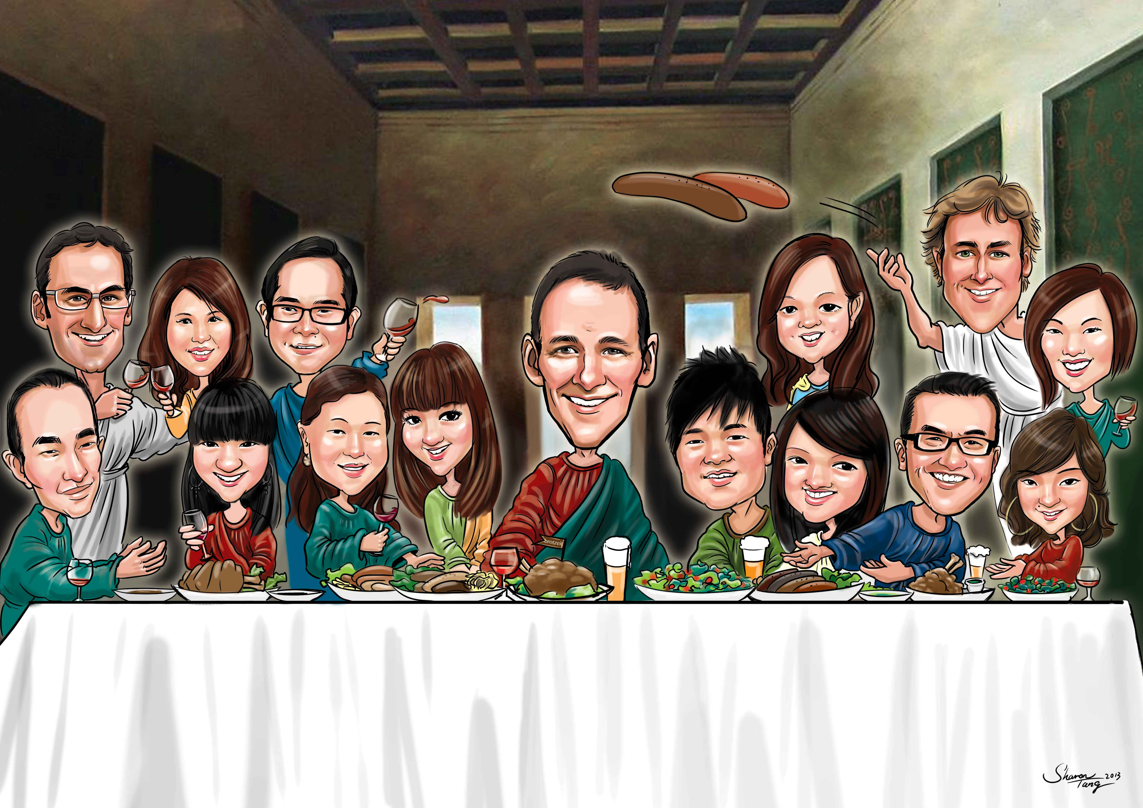
蒙神祝福的人生
從好好說話開始…..

